Slide 1

Universidad Autónoma del Estado de México
Centro Universitario UAEM Ecatepec
Programa de Estudios por Competencias:
“Programación Estructurada”
Área de docencia: Programación e Ingeniería de Software
Espacios académicos en los que se imparte: Licenciatura en Ingeniería en Computación (Facultad. de Ingeniería, Centros Universitarios: Atlacomulco, Ecatepec, Texcoco, Valle de Valle de México, Valle de Teotihuacán, Zumpango)
Créditos: 9
Ciclo escolar: 2017B
Unidad de Competencia II
“Caracterizar las diferentes estructuras de control”
Tema: Estructura repetitiva WHILE
Autora: Dra. Ana Luisa Ramírez Roja.

Slide 2
  1. DATOS DE IDENTIFICACIÓN
  2. PRESENTACIÓN
  3. OBJETIVOS DE LA ASIGNATURA
  4. CONOCIMIENTOS
  5. GUIÓN EXPLICATIVO
  UNIDAD II:
  CONCLUSIONES
  8. REFERENCIAS BIBLIOGRÁFICAS
Índice

Slide 3
1
Datos de Identificación
Localización / ubicación espacial dentro del mapa curricular
http://www.uaemex.mx/catespuni/pdfs/143.pdf
Descargar mapa curricular
ÍNDICE

Slide 4
2
Presentación
Esta unidad de aprendizaje tiene la finalidad de introducir al alumno al ámbito de la programación en sus elementos básicos y proporcionarle los conocimientos necesarios y suficientes para que utilice estructuras de datos básicas en la programación, registros y programación modular, para la solución de problemas informáticos.
ÍNDICE

Slide 5
3
Objetivos de la asignatura
Aplicar el paradigma de la programación estructurada para representar en términos de pseudocódigo, la solución de problemas reales
automatizables, mostrando en ella el dominio de variables simples, vectores, matrices, registros y modularidad.
ÍNDICE

Slide 6
4
Conocimientos
Caracterizar las diferentes estructuras de control.
Elaborar programas que utilizan estructuras de datos
Solucionar problemas utilizando estructuras de control
Utilizar instrucciones básicas en la elaboración de programas.
Diseñar programas utilizando diagramas de flujo.
Diseñar programas utilizando pseudocódigo.
ÍNDICE

Slide 7
5
Guion explicativo
El presente material tiene como finalidad enfocar y depurar la investigación previa realizada del tema, complementar la explicación proporcionada por el profesor y pone en práctica los nuevos conocimientos a fin de enlazarlo con los conocimientos previos promoviendo aprendizaje significativo.
ÍNDICE

Slide 8
6
Unidad de competencia II
“Aplicar la programación estructurada en la solución de problemas utilizando diagramas de flujo y seudocódigo”
Conocimiento:
Caracterizar las diferentes estructuras de control
Tema:
Estructura repetitiva WHILE
ÍNDICE

Slide 9
Menú de trabajo
Introducción
Definición de las estructuras de datos
Estructuras de control repetitivas
Estructura de control: While
Operadores de incremento y decremento
Diagrama de la estructura while
Algoritmo de la estructura while
Ejemplo de programa con While
Bucles while con cero iteraciones
Bucle controlado por centinela
Bucle controlado por indicadores (banderas)
Bucles while (true)
Bucles infinitos
Conclusiones
ÍNDICE

Slide 10
ESTRUCTURAS DE CONTROL REPETITIVAS
“While”
Menú

Slide 11
Introducción
Por lo general tratamos con grandes cantidades de datos simples (enteros, reales, booleanos…etc.) y estructurados o complejos que requieren de estructuras adecuadas a la necesidad.
Las estructuras de datos
Son objetos con los que podemos representar el manejo y ubicación de la información en la memoria de la computadora
Son modelos que nos permiten interpretar el manejo de la información en la memoria
Administra el espacio empleado por un programa en la memoria
Menú

Slide 12
Estructura de datos
Estructura
Organización
Espacio en memoria
Tipo de dato abstracto
Simples
Compuestas
Se relaciona directamente con los tipos de datos y es importante para la abstracción de datos
Menú

Slide 13
Definición de las estructuras de datos
Es la representación conceptual de la organización interna de los datos en la memoria interna de la computadora con el fin de optimizar el empleo del espacio de dicha memoria (Joyanes, 1996).
Selectivas
Repetitivas
Existen diferentes estructuras de datos o estructuras de control
While
Do while
For
Menú

Slide 14

Las estructuras de control repetitivas
Son aquellas en las que una sentencia o grupo de sentencias se repiten muchas veces. Este conjunto de sentencias se llama Bucle, también conocido como lazo o ciclo (Joyanes, 2003).
Un bucle es cualquier construcción de programa que repite una sentencia o secuencia de sentencias un número de veces (Borjas, 2012).
Menú

Slide 15
Las estructuras de control repetitivas controlan el número de veces que una sentencia o listas de sentencias se ejecutan, manteniendo un control, antes o después del cuerpo del ciclo.
Después del cuerpo del ciclo
  → Estructura de control: Do while
  Estructura de control: while
  Estructura de control: for
Antes del cuerpo del ciclo
La diferencia radica en que la estructura que controla antes del ciclo no se ejecuta mientras no se cumpla la condición, sin embargo la del control después del ciclo, se ejecuta por lo menos una vez y evalúa, sólo se repite si se cumple la condición de lo contrario, termina el ciclo.
Menú
/

Slide 16
  ESTRUCTURA DE CONTROL “while”
.
Menú

Slide 17
While (mientras)
Es aquella en la que el número de iteraciones no se conoce por anticipado y el cuerpo del ciclo se repite solo mientras se cumple una determinada condición.
Si la condición es verdadera ejecuta el cuerpo del ciclo
.
.
.
sentencia 3;
Sentencia 4;
while (condición)
{
sentencia x;
sentencia y;
.
.
.
}
sentencia n;
.
.
.
Cuerpo del ciclo
Si la condición es falsa, pasa a la sentencia n
Menú

Slide 18
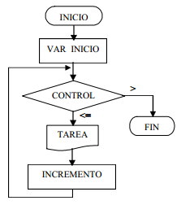
Diagrama de la estructura while
Si la condición es verdadera ejecuta el cuerpo del ciclo
Si la condición es falsa, pasa a la sentencia siguiente después del ciclo
Ciclo while
condición
Cuerpo del ciclo
Menú

Slide 19
Algoritmo de la estructura while
Inicio
Inicialización de variable que cuenta las veces que se itera
Control de la variable inicio con el final del numero de tarea
Inicio del ciclo
Tarea o tareas a realizar
Incremento de la variable que llevara el ciclo
Fin del ciclo
FIN
Condición
Cuerpo del ciclo
Recordemos lo del incremento o decremento
Menú

Slide 20

Operadores de incremento y decremento (++, - -)
Sirven para el incremento o decremento en una unidad
Tras su ejecución del programa, el resultado en memoria será:
Ejemplo :
Si declaramos las variables r y s, de tipo entero con un valor de 8 y 3 respectivamente, tenemos:
int r = 8, s = 3;
Ahora incrementamos el valor de r y s:
r = r + 1;
s = s - 1;
También representadas con:
++r;
- -s;
memoria
8
3
…
r
s
memoria
9
2
…
r
s
Menú

Slide 21
Ejemplo de programa con While
1
Desarrolle un programa, algoritmo, pseudocódigo y diagrama de flujo que le permita realizar la escritura de los primeros 100 números naturales con la estructura while.
Primero realizaremos el análisis: Para que el programa escriba los primeros 100 números, hay que generar dichos valores; la forma óptima de generarlos, es con las estructuras cíclicas, por ello, debemos declarar una variable que se inicie en 1, que será el primer valor a escribir y finalice en 100 que es el último número necesitado, incrementando de uno en uno dicha variable.
Menú

Slide 22
… Ejemplo de programa con While
2
Desarrolle un programa, algoritmo, pseudocódigo y diagrama de flujo que le permita realizar la escritura de los primeros 100 números naturales con la estructura while.
Recuerda: Inicia con i=1
Finaliza con i=100
Incrementa la i en uno o sea i=i+1
Ahora realizaremos el algoritmo:
  Inicio
  Asignar a la variable i el valor de 1
  Mientras el valor de i sea menor o igual a 100
  Inicie las instrucciones del ciclo
  Escriba en pantalla el valor de i
  Incremente el valor de i en uno
  Finalice las instrucciones del ciclo mientras
  Fin
Menú

Slide 23
… Ejemplo de programa con While
3
Desarrolle un programa, algoritmo, pseudocódigo y diagrama de flujo que le permita realizar la escritura de los primeros 100 números naturales con la estructura while.
Recuerda: debe reflejar la misma solución que el algoritmo
Ahora realizaremos el pseudocódigo:
  Inicio
  i=1
  Mientras i<=100 hacer
  Inicio
  Escribir en pantalla (i)
  i= i+1
  Fin_Mientras
  Fin
Menú

Slide 24
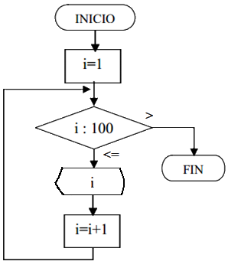
… Ejemplo de programa con While
4
Ahora realizaremos el diagrama de flujo:
Recuerda: debe reflejar la misma solución que el algoritmo o pseudocódigo
>
<=
Menú

Slide 25
… Ejemplo de programa con While
5
Recuerda: debe reflejar la misma solución que el algoritmo, pseudocódigo o diagrama
Ahora realizaremos el código del programa:
#include <conio.h>
#include <stdio.h>
int i;
main()
{
clrscr();
i=1;
while (i<=100)
{
printf("%d ",i);
i++;
}
getch();
}
Menú

Slide 26
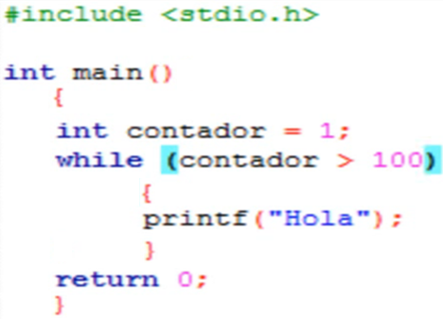
Bucles while con cero iteraciones
El cuerpo de un bucle no se ejecuta nunca si la prueba o condición de repetición del bucle no se cumple, cuando es falsa, o cuando se alcanza while la primera vez.
El contador esta inicializado en 1 y la condición indica que cuando el contador sea mayor a 100 se imprima, pero dado que 1 no es mayor que 100, jamás se ejecutara el programa.
Menú
Programación en C. Metodología, algoritmos y Estructura de Datos.Luis Joyanes Aguilar y Zahonero Martínez, i.Mcgraw-Hill / interamericana de España, s.a., 2006

Slide 27
Bucle controlado por centinela
La condición del bucle comprueba cada dato y termina cuando se lee el valor centinela. El valor centinela debe ser un valor que no pueda producirse como dato.
Menú

Slide 28
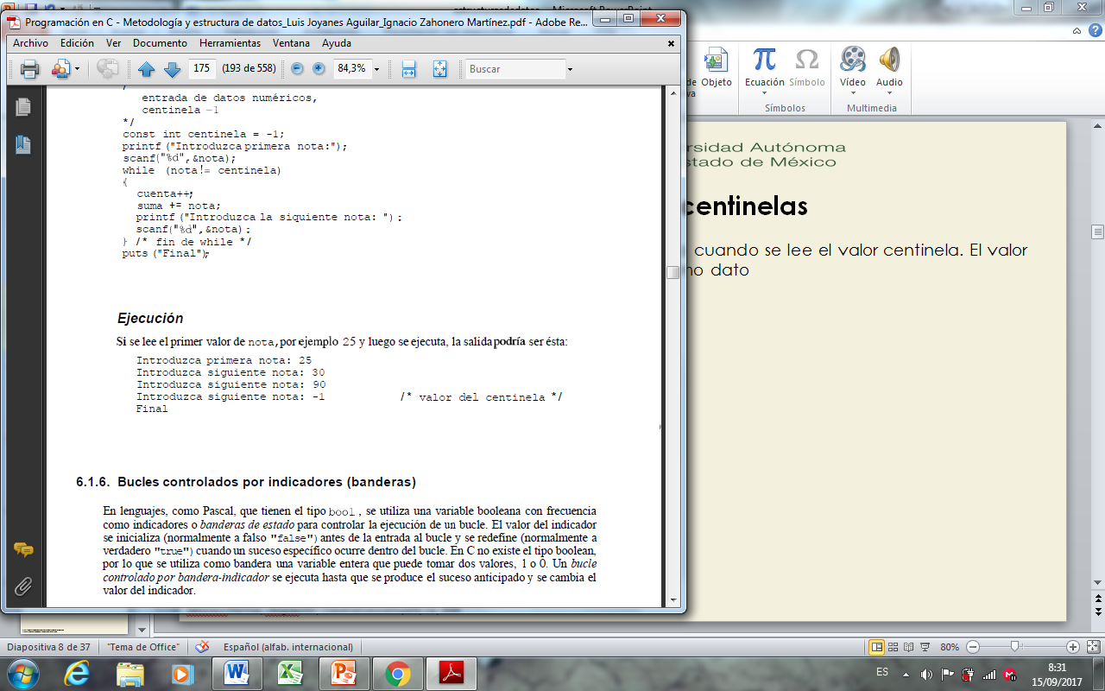
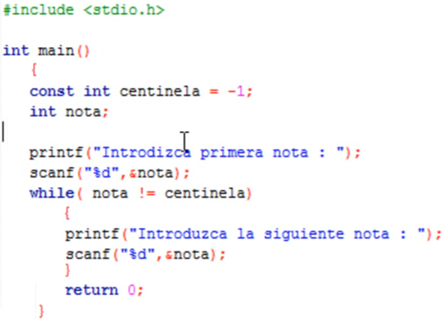
Ejemplo con centinela
Ejecución:
El valor centinela permite romper una sentencia ingresando su valor al inicio.
Menú

Slide 29
Bucles controlados por indicadores (banderas)
Se utiliza una variable booleana como indicador, también se le conoce como bandera de estado para controlar la ejecución de un bucle.
Un bucle controlado por indicador-bandera, se ejecuta hasta que se produce el suceso anticipado y se cambia el valor del indicador.
Menú

Slide 30
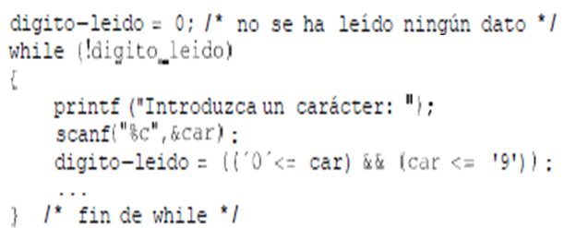
Ejemplo con indicador-bandera
La bandera es el “digito-leído” y cuando se ingrese un valor numérico, el programa terminara de ejecutarse, de lo contrario continuara.
Menú
Programación en C. Metodología, algoritmos y Estructura de Datos.Luis Joyanes Aguilar y Zahonero Martínez, i.Mcgraw-Hill / interamericana de España, s.a., 2006

Slide 31
Bucles while (true)
La condición que se comprueba en un bucle while puede ser cualquier expresión válida.
Mientras que la condición permanezca verdadera (distinta de 0), el bucle while continuará ejecutándose.
Se puede crear un bucle que nunca termine utilizando el valor 1 (verdadero) para la condición que se comprueba.
Menú

Slide 32
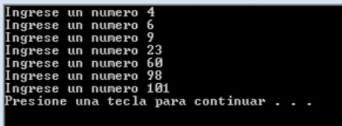
Realizaremos un programa que solicite ingresar un numero al usuario, hasta que el número ingresado sea mayor que 100.
Ejecutamos:
Ejemplo
#include "iostream"
int main() {
int numero;
cout << "Ingrese un numero ";
cin >> numero;
while(numero <= 100)
{
cout << "Ingrese un numero ";
cin >> numero;
}
system("PAUSE");
return 0; }
En la pantalla se van a imprimir los números que escriba el usuario iterativamente, hasta que ingrese uno mayor a 100
Menú

Slide 33
Bucles infinitos
Al no existir una condición de bucle que especifique cual es la condición para terminar la repetición de sentencias, el compilador asume que la condición es verdadera y éstas se ejecutarán indefinidamente hasta provocar un volcado de pila o truncar el ordenador.
Menú

Slide 34
Ejercicio de un bucle infinito
Captura el siguiente código en el compilador y ejecútalo
Observa que la condición while siempre es cierta, no existe una condición de salida que obligue al bucle a finalizar la ejecución del programa.
#include<stdio.h>
#include<conio.h>
int main()
{
int x = 0;
while(x < 10)
{
printf("¡No terminaré nunca, a menos que presiones ctrl + pausa! \n");
}
return 0;
}
Menú

Slide 35
7
Conclusiones
Menú

Slide 36
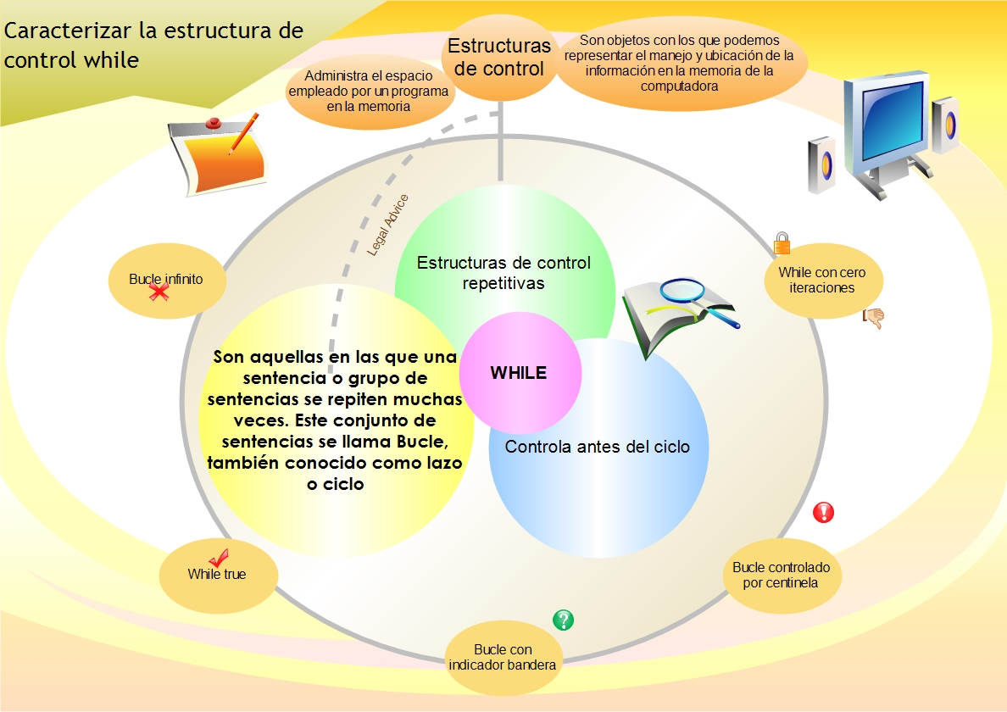
ÍNDICE

Slide 37
?
Dudas
ÍNDICE

Slide 38

8
Referencias Bibliográficas
ÍNDICE

Slide 39
BIBLIOGRAFÍA BÁSICA
Albarrán, T. S. E. & Salgado, G. M. (2008). Programación Estructurada. Universidad Autónoma del Estado de México.
Cairó, O. (2006). Fundamentos de Programación. Piensa en C. Pearson Educación.
Joyanes, A. L., & Zahonero, M. I. (2003). Programación en C, Metodología, Estructura de Datos y Objetos. México. McGraw-Hill.
García, B., & Giner, J. R. (2008). Programación Estructurada en C. Madrid. Pearson Educación.
ÍNDICE

Slide 40
BIBLIOGRAFÍA COMPLEMENTARIA
Balcázar, J. L. (1993). Programación metódica. España: McGraw-Hill.
Cairó, O. (1995). Metodología de Programación, Tomo I. Colombia. Computec.
Cairó, O. (1995). Metodología de Programación, Tomo II. Colombia. Computec.
Carrasco, R.; Patiño, I.; Santos, M. (2010). Fundamentos de Programación ( 2ª ed). Ra-Ma, Alfaomega
Criado, A. (2006). Programación en lenguajes estructurados. México. Alfaomega-Ra ma.
Harel, D. (1987). Algorithmics, the Spirit of Computing. Massachusetts. Addison Wesley.
Joyanes A. L. (2008). Fundamentos de programación. Algoritmos, Estructura de datos y objetos (4ª ed.). México. McGraw-Hill.
Joyanes A. L., Castillo, S. A., Sánchez, G. L, & Zahonero, M. I. (2002). Programación en C. Libro de problemas. México. McGraw-Hill.
Norton, P. (2006). Introducción a la Computación (6ª ed.). México. McGraw-Hill.
ÍNDICE

